Slide 1
سلطات الدولة

Slide 2
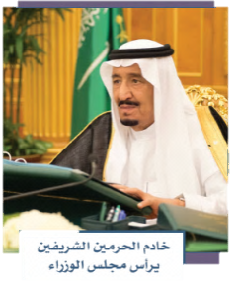
الأنظمة في المملكة العربية السعودية
سلطات الدولة
سلطات الدولة
تتكوّن السلطات في الدولة من الآتي :
1- السلطة التنفيذية
2- السلطة التنظيمية
3- السلطة القضائية
و تتعاون هذه السلطات في أداء وظائفها وفقاً للنّظام الأساسي للحكم و الأنظمة الأخرى التي تُصدِرها الدولة ,
و الملك هو مرجع هذه السُّلطات
الوحدة الأولى
1

Slide 3
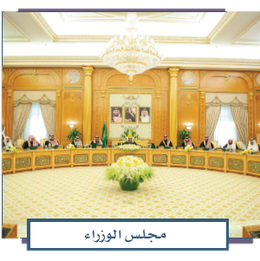
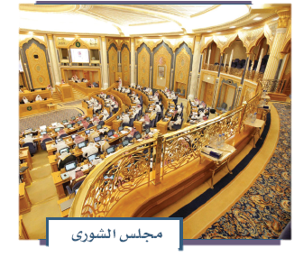
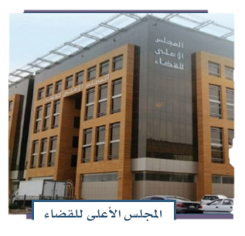
الأنظمة في المملكة العربية السعودية
سلطات الدولة
سلطات الدولة
الوحدة الأولى
1

Slide 4
الأنظمة في المملكة العربية السعودية
نشاط 1
سلطات الدولة
يُحدِّد الطلبة نوع السلطة للأجهزة الحكومية الآتية :
مجلس الوزراء
أ
الوحدة الأولى
1
سلطة تنظيمية
سلطة قضائية
سلطة تنفيذية
مجلس الشورى
ب
سلطة تنظيمية
سلطة قضائية
سلطة تنفيذية
المحاكم
ج
سلطة تنظيمية
سلطة قضائية
سلطة تنفيذية

Slide 5
الأنظمة في المملكة العربية السعودية
نشاط 2
سلطات الدولة
يقرأ الطّلبة نظام مجلس الوزراء بالدخول من الرابط ثم يملؤون الفراغات الآتية :
يتولّى مجلس الوزراء عدداً من الأعمال , منها:
الوحدة الأولى
1
مواكبة التطورات المحلية في بلادنا
1
مواكبة التطورات السياسية في السياسة الخارجية
2
تنفيذ إصلاحية تعاصر الحالات الطارئة
3

Slide 6
الأنظمة في المملكة العربية السعودية
نشاط 3
سلطات الدولة
يقرأ الطّلبة نظام مجلس الشورى بالدخول من الرابط ثم يملؤون الفراغات الآتية :
يتولّى مجلس الشورى عدداً من الأعمال , منها:
الوحدة الأولى
1
مناقشة الخطة العامة للتنمية الاقتصادية والاجتماعية
1
دراسة القوانين والأنظمة
2
تفسير اللوائح
3

Slide 7
انتهى الدرس

